Slide 1
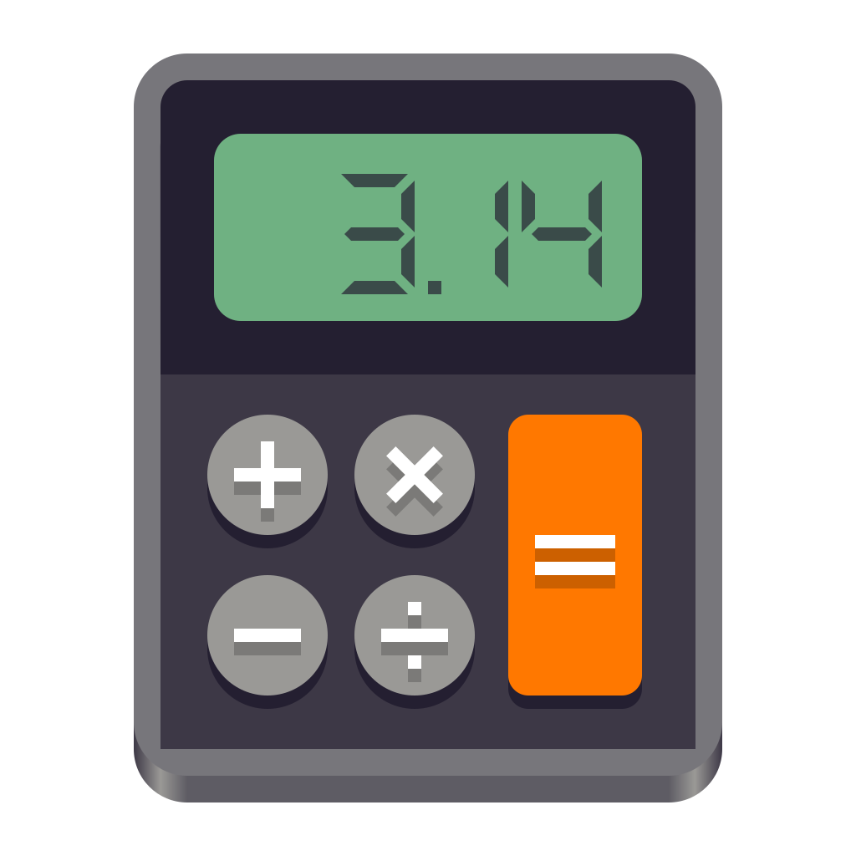
Réalisation d'une calculatrice
Encadrant
ES-SARRAJ Fouad
Réalisation
SEBBAR Najlae

Slide 2
Plan général
Calculatrice en JS
Calculatrice en PHP

Slide 3
Calculatrice en JS

Slide 4
Plan
Besoin
Design thinking process :
Comprendre les clients
Définir le problème
Trouver la solution
Prototype de la solution
Tester la solution
Analyse technique
Prototype de l'analyse technique
Réalisation

Slide 5
Besoin
Réalisation d'une calculatrice en javascript

Slide 6
Design thinking process
Comprendre ses clients
Réalisation des calculs basiques

Slide 7
Design thinking process
Définir le problème
L'utilisateur peut effectuer des calculs de très grands nombres ce qui implique qu'il peut faire des erreurs.

Slide 8
Design thinking process
Trouver la solution
Réalisation d'une interface qui permet d'effectuer les calculs fournit par l'utilisateur.

Slide 9
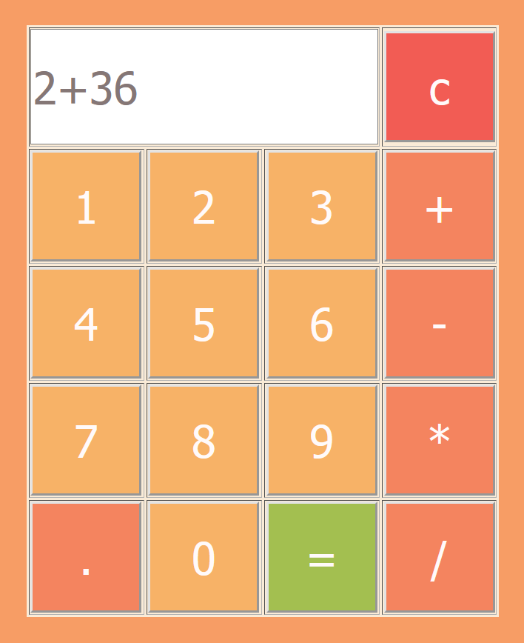
Design thinking process
Prototyper la solution

Slide 10
Réalisation

Slide 11
Calculatrice en PHP

Slide 12
Besoin
Réalisation d'une calculatrice en php

